Slide 1
المدون blogger
الفصل الأول 2017 / 2018
مهارات استخدام مواقع التواصل الاجتماعي 0731101

Slide 2
ما هو المدون blogger؟
إن باستطاعة أي شخص مهما كان أن يقوم بإنشاء مدونته الخاصة وذلك من خلال موقعwww.blogger.com .
من خلال هذا الموقع يمكنك إنشاء مدونتك الشخصية على الانترنت والتي ستخول لك العديد من المميزات منها ربح المال وذلك بالاعتماد على المواضيع التي ستجتهد في وضعها في مدونتك بالإضافة إلى عدد الزوار الذين سيتصفحون مدونتك على المدى البعيد.
مميزات استخدام موقع المدون blogger :
سهل الاستخدام.
مجاني.
يمكنك إنشاء 100 مدونة مختلفة لكل حساب.
يمكنك إنشاء مشاركات غير محدودة مع محتوى غير محدود. سيتم حفظ كافة المشاركات في حسابك ففي حالة تم حذف المشاركات عن طريق الخطأ يمكن استردادها من خلال ذاكرة التخزين المؤقت في محفوظات جوجل.
لا توجد قيود على طول المشاركات الفردية.
يمكنك إضافة ما يصل إلى 100 من الاعضاء كفريق الى المدونة.

Slide 3
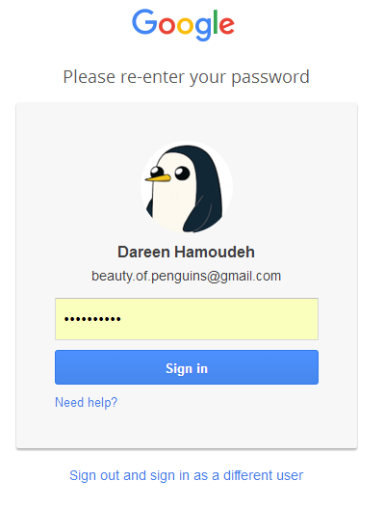
الدخول الى المدون blogger
تسجيل الدخول:
اذا كنت تملك حسابا على جوجل ، فانه سيطلب منك اعادة كتابه كلمة السر .
واذا كنت لاتمتلك حسابا على جوجل، افتح حسابًا في جوجل.

Slide 4
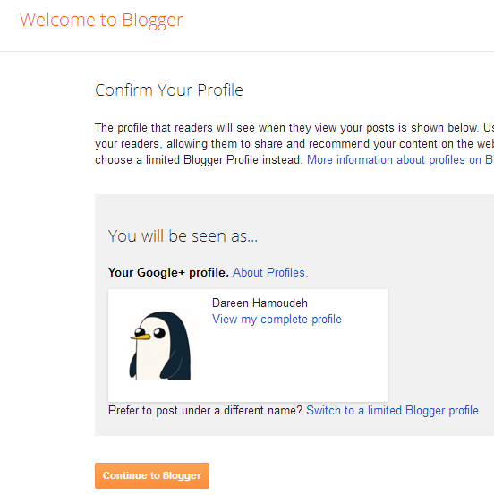
تأكيد الحساب Confirm Your Profile
التأكيد فيما اذا كنت ترغب أن يظهر اسمك كما هو في جوجل +

Slide 5
صفحة الترحيب Welcome page
بعد إنشاء الحساب، وقبل إنشاء أي مدونة ستظهر هذه الصفحة، لتسمح لك بالبدء بإنشاء أول مدونة من قائمة (مدونة جديدة New Blog)، أو من زر (إنشاء مدونة جديدة Create New Blog).

Slide 6
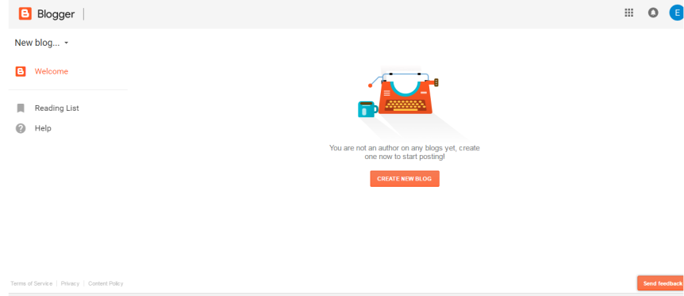
انشاء مدونة Create Blog
من القائمة اختر New blog
أو لإنشاء أول مدونة لك، ممكن اختيار

Slide 7
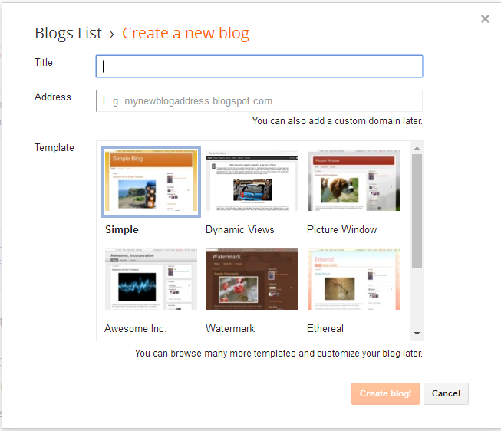
انشاء مدونة Blog
تظهر النافذة التالية، ادخل ما يلي:
عنوان المدونة.
رابط المدونة URL الذي سيستخدمه القراء للدخول للمدونة. سيكون بصيغة: Name.blogspot.com
القالب Template.

Slide 8
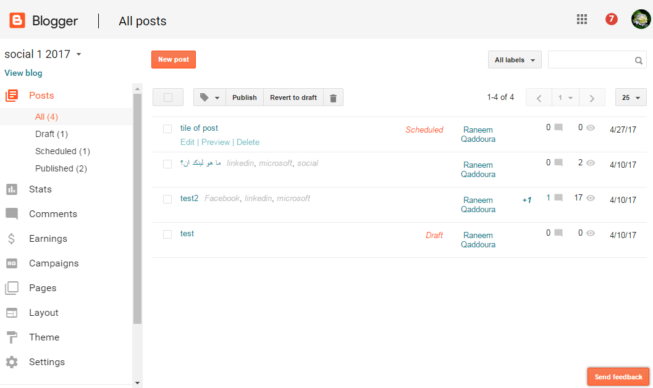
صفحة تعديل المدونة
3
2
1
4
6
8
9
10
7
5

Slide 9
صفحة تعديل المدونة
مكونات صفحة المدونة:
حساب جوجل Google Account
الإشعارات Notifications
تطبيقات جوجل Google Applications
قائمة المدونات Blogs List (تحتوي على أسماء المدونات للتنقل بينها، بالإضافة إلى خيار New Blog).
القائمة الجانبية.
مشاركة جديدة New Post
منطقة عرض المشاركات Posts View
لوحة التحكم في المشاركات Posts Control Panel
جميع التصنيفات All Labels
البحث في المشاركات Search Posts

Slide 10
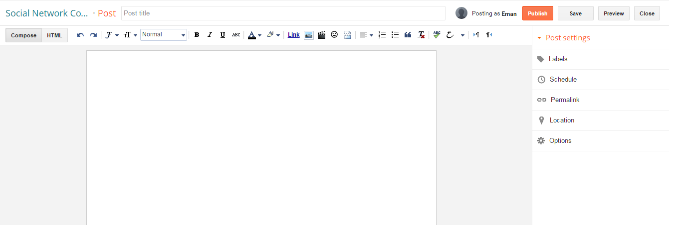
اضافة مشاركة جديدة Post داخل المدونة
قم باختيار المدونة المراد النشر داخلها من قائمة المدونات، ثم بالضغط على اضافة مشاركة جديدة new post يظهر مايلي:
عنوان المشاركة
اسم المدونة
إعدادات المشاركة
اضافة صورة
اضافة فيديو
خيارات لتنسيق المشاركة
نشر المشاركة
تخزين المشاركة بدون نشرها
المساحة المخصص لكتابة المشاركة
عرض المشاركة قبل نشره

Slide 11
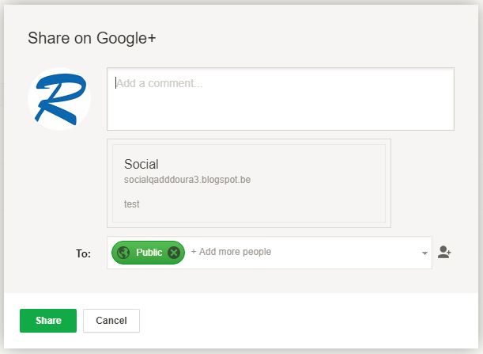
اضافة مشاركة جديدة Post داخل المدونة
عند عمل publish فان النافذه التالية تظهر فيما اذا كنت ترغب بنشر هذا المنشور على حسابك على جوجل + ايضا.

Slide 12
عرض المشاركات view posts داخل مدونة
سيتم عرض المشاركات المنشورة أو المخزنة في ساحة عرض المشاركات حسب المدونة المختارة في قائمة المدونات.

Slide 13
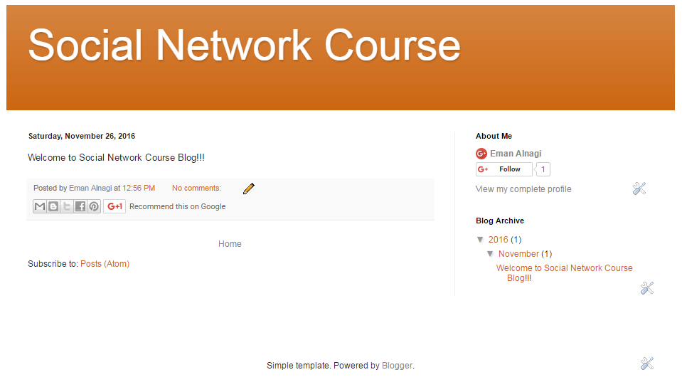
عرض المدونة View Blog
عند النقر على عرض المدونة View Blog فان صفحة المدونة ستظهر كما سيراها المتابعون كما في الشكل التالي:

Slide 14
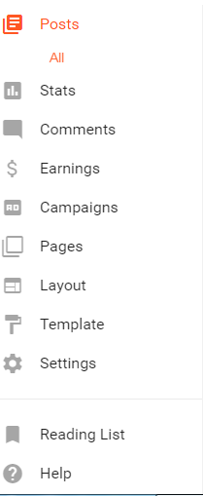
القائمة الجانبية
كل مدونة تحتوي على القائمة الجانبية التالية والتي يمكن من خلالها عمل مايلي:
المشاركات Posts: المنشورات التي اضافها صاحب المدونة. وتكون بالعادة مصنفة إلى (الكل، المسودات، المنشورات)
الاحصائيات Stats: الاحصائيات الخاصة بالمدونة كعدد زيارات المدونة.
التعليقاتcomments : رؤية التعليقات.
الأرباح Earnings: ربط المدونة بAdSense لوضع الإعلانات على صفحتك وبالاستمرار في النشر سوف تبدأ في ربح الأموال عن طريق عدد مرات ظهور الإعلان وعدد النقرات على الاعلان.

Slide 15
القائمة الجانبية
الحملات Campaigns: ربط المدونة بAdWords لمساعدة المدونة في الحصول على مستوى رؤية أعلى عن طريق كتابة إعلان يخبرالأشخاص عن مدونتك وعندما ينقر المستخدمون على إعلانك فانهم ينتقلون إلى مدونتك ولن تقوم بالدفع إلا عندما يفعلون ذلك.
الصفحاتpages : لانشاء ورؤية الصفحات المنشئة داخل المدونة.
التخطيط Layout: لتغيير الشكل العام الذي ستظهر عليه المدونة.
القالب Template: لاختيار تصميم مناسب.
الاعدادات Settings: اعدادات تغيير العنوان والوصف والخصوصية واللغة وغير ذلك.

Slide 16
إنشاء صفحة جديدة في المدونة

Slide 17
إنشاء صفحة جديدة في المدونة

Slide 18
ربط الصفحات بالمدونة

Slide 19
ربط الصفحات بالمدونة

Slide 20
ربط الصفحات بالمدونة

Slide 21
ربط الصفحات بالمدونة

Slide 22
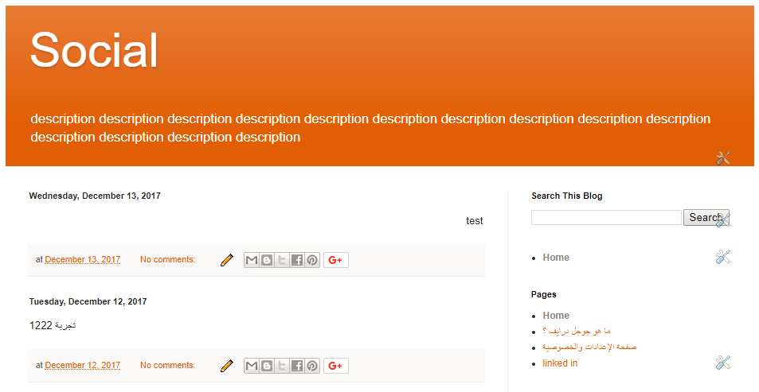
ربط الصفحات بالمدونة

Slide 23
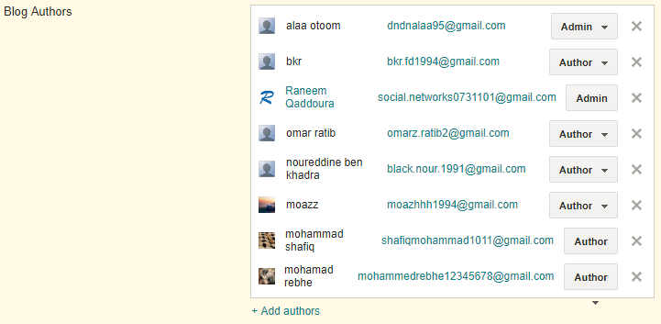
التحكم بمؤلفي المدونة blog authors
يمكنك ادارة مؤلفي المدونة من خلال الاعدادات settings ثم الذهاب الى تبويب أساسي Basic وفي مجموعة الأذونات Permissions قم باضافة مؤلف جديد، ازالة أحد المؤلفين، أو تغيير صلاحيات مؤلف معين

Slide 24
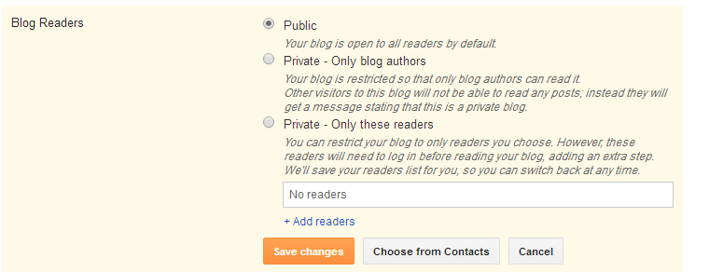
التحكم بخصوصية قراءة المدونة
يمكنك تحديد من يستطيع قراءة المدونة من خلال الاعدادات settings ثم الذهاب الى تبويب أساسي Basic وفي مجموعة الأذونات Permissions قم بتغيير قراء المدونة الإلكترونية Blog Readers الى:

Slide 25
التحكم بخصوصية قراءة المدونة
خيارات التحكم بخصوصية قراءة المدونة الإلكترونية:
عامPublic : اي يستطيع كل القراء مشاهدة المدونة.
خاص - مؤلفو المدونة فقطPrivate - Only blog authors : لا يمكن قراءتها إلا من قِبل مؤلفيها ولن يتمكن الزائرون الآخرون لهذه المدونة من قراءة أي مشاركات فيها.
خاص - هؤلاء القراء فقط Private - Only these readers: يتم تحديد قراء معينين هم فقط من يستطيعون قراءة المنشورات داخل المدونة ولكن يجب عليهم اولا تسجيل الدخول قبل قراءة المدونة باستخدام حساباتهم على جوجل.

Slide 26
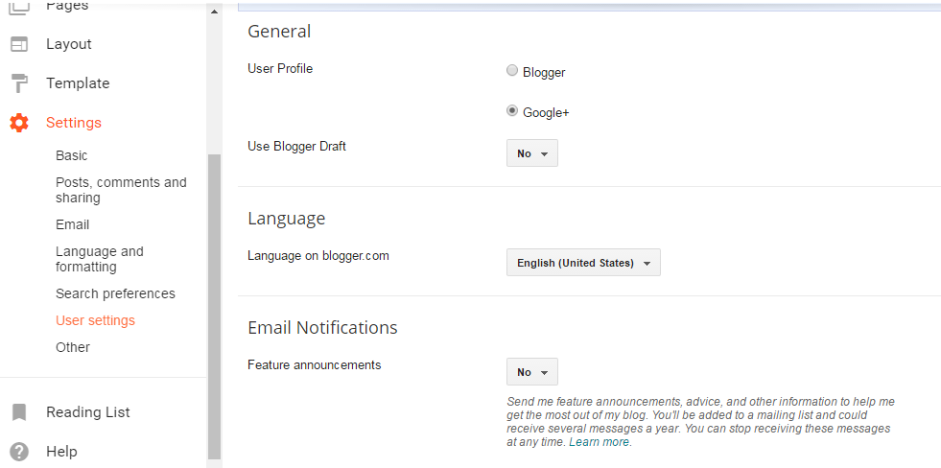
‏تعديل إعدادات المستخدمEdit User Settings‎
من القائمة الجانبية ==< الإعدادات ==< اعدادات المستخدم
ستظهر الشاشة التالية:

Slide 27
‏تعديل إعدادات المستخدمEdit User Settings‎
عام: الصفحة الشخصية للمستخدم User Profile حيث تختار بين أن تستخدم الBlogger وحده بشكل مستقل، أو تربطه بحسابك على ال Google+
اللغة: هنا تستطيع اختيار اللغة التي ترغب استخدامها في واجهة المدونة.
تذكيرات البريد الإلكتروني لإعلانات الميزات الجديدة: يتم ارسال الإعلانات والنصائح وغيرها من المعلومات المتعلقة بالميزات للمساعدة في الاستفادة من المدونة بأفضل طريقة ممكنة.
ستتم إضافة المستخدم إلى قائمة بريدية حتى يتلقى عدة رسائل سنويًا.
يستطيع المستخدم إيقاف تلقي هذه الرسائل في أي وقت.

Slide 28
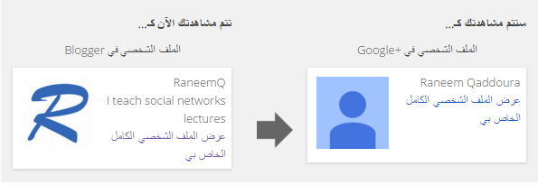
‏الاتصال بـجوجل+ Connect to Google+‎
ما الذي سيتغير؟
سيحل ملفك الشخصي العام في جوجل+ محل ملفك الشخصي في المدون Blogger.
‏ستعرض أداة الملف الشخصي معلومات بما في ذلك الاسم من ملفك الشخصي العام في جوجل+ بدلاً من ملفك الشخصي في المدون Blogger.
‏مشاركاتك وتعليقاتك ستحتوي على رابط إلى ملفك الشخصي العام في جوجل+.

Slide 29
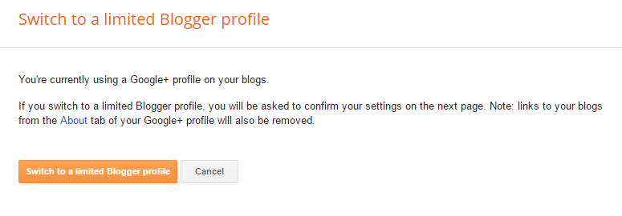
العودة الى الملف الشخصي في المدون Revert to Blogger Profile ‎
في أي وقت تقرر الرجوع عن الاتصال ب Google +، من نفس قائمة الإعدادات التي ذكرت سابقًا، اختر Blogger
ما الذي سيتغير؟
إذا بدلت إلى ملف شخصي محدود في Blogger، فستتم مطالبتك بتأكيد إعداداتك في الصفحة التالية.
ستتم أيضًا إزالة الروابط إلى مدوناتك من علامة التبويب حول About في ملفك الشخصي في Google+‎.

Slide 30
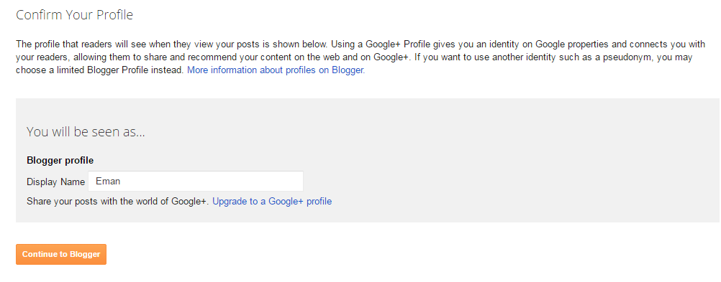
العودة الى الملف الشخصي في المدون Revert to Blogger Profile ‎
عند اختيار في الشاشة السابقة، سيتيح لك الموقع المجال لتغيير اسم المستخدم في ال Blogger.

Slide 31
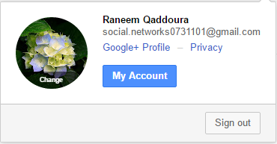
الملف الشخصي Profile
اذا كنت متصلاً بجوجل+ سيكون الملف الشخصي في المدون هو نفسه الملف الشخصي في جوجل+ (الملف الشخصي في جوجل+ Google+ Profile):
اذا كنت غير متصلاً بجوجل+ سيكون الملف الشخصي في المدونة مختلف عن الملف الشخصي في جوجل+

Slide 32
الملف الشخصي في المدون Blogger Profile
لفتح الملف الشخصي في المدونة )اذا كنت غير متصلاً بجوجل+(:
من خيار إعدادات المستخدم، إضغط على Edit في أسفل خيار Blogger، ليتسنى لك التعديل على الملف الشخصي Blogger Profile

Slide 33
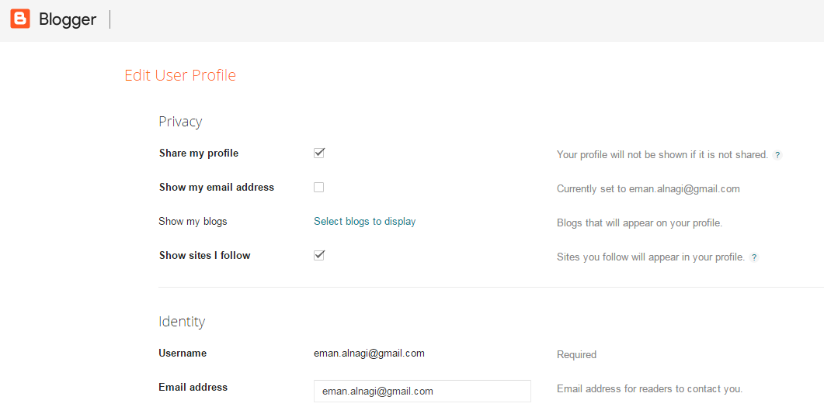
الملف الشخصي في المدون Blogger Profile
تظهر لك صفحة الملف الشخصي Edit User Profile، وبعد الانتهاء من التعديل اضغط على Save Profile

Slide 34
الملف الشخصي في المدون Blogger Profile
مكونات الملف الشخصي Profile:
الخصوصية Privacy.
الهوية Identity.
صورة الملف الشخصي Profile Photo.
مقطع صوتي Audio Clip.
عام General
الموقع Location
العمل Work
معلومات إضافية Additional Information

Slide 35
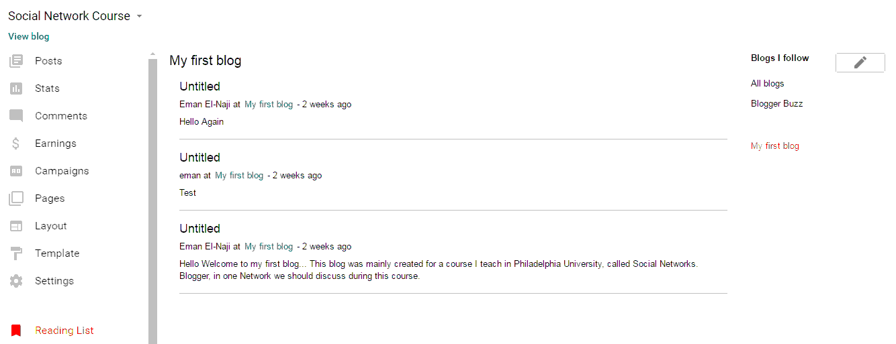
قائمة القراءة Reading List
منشورات المدونة المختارة Selected Bog’s Posts
قائمة المدونات التي قمت بمتابعتها
Followed Blogs
ادارة قائمة القراءة
Manage Reading List

Slide 36
متابعة المدونات Blogs to Follow
لمتابعة مدونة، عليك أولًا أن تقوم بنقر Manage Reading List \
لتظهر الشاشة التالية الخاصة بإدارة المدونات التي تتابعها.

Slide 37
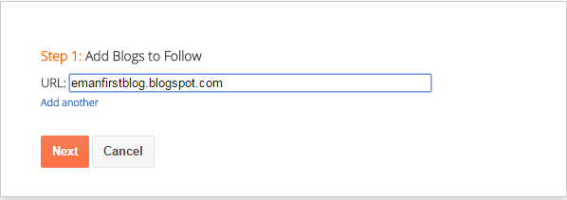
متابعة المدونات Blogs to Follow
يستخدم الامر اضافةAdd في الشاشة السابقة لإضافة مدونات لمتابعتها وقراءتها.
الخطوة الأولى: تتم الاضافة عن طريق كتابة عنوان (URL) لهذه المدونة.
حدد إما أن تتابعها علنًا Follow Publicity أو يكون الأمر مجهولاً Follow anonymously.

Slide 38
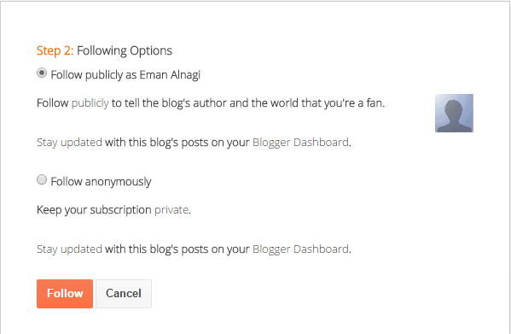
متابعة المدونات Blogs to Follow
الخطوة الثانية: حدد إما أن تتابعها علنًا Follow Publicity أو يكون الأمر مجهولاً Follow anonymously.

Slide 39
متابعة المدونات Blogs to Follow
بعد ضغط على يتم عرض شاشة قائمة القراءة بجميع المدونات التي تمت متابعتها.
ومن هذه الشاشة ممكن تغيير طريقة متابعتك للمدونات، أو حذف المتابعة.

Slide 40
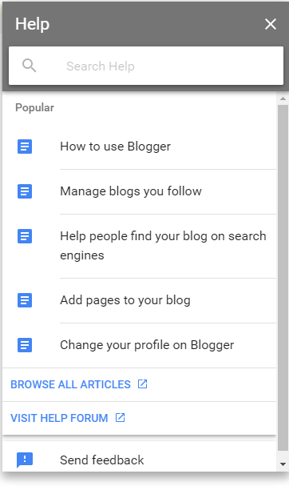
طلب المساعدة Help
من القائمة الجانبية، ممكن طلب المساعدة من خيار
فتظهر الشاشة التالية:
ومنها تستطيع البحث عن أي معلومة تحتاجها
بما يتعلق باستخدام المدونة Blogger

Slide 41
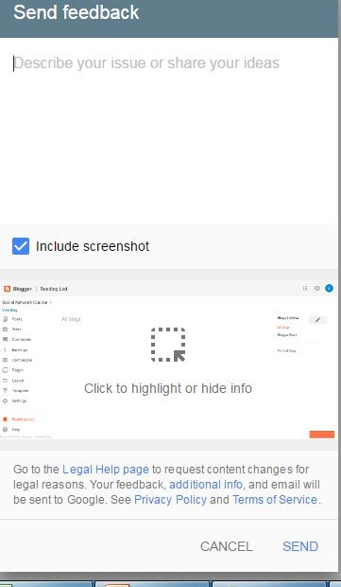
إرسال تغذية راجعة send feedback
من كبسة في أسفل الشاشة،
تستطيع إرسال أي ملاحظة أو انتقاد أو تغذية راجعة
نتيجة استعمالك لموقع Blogger، إلى مؤسسي هذا
الموقع، للاستفادة من ملاحظاتك في التحسين أو
تصحيح الأخطاء.

